Slide 1

嵌入式医疗数据采集

Slide 2

Part 1 基本概况
语音识别模块
图像识别模块
基于树莓派的嵌入式医疗数据采集系统-语音模块，用于解决由人工问题而导致的医嘱信息不正确，记录起来耗时等问题。它减少人力资源的消耗，提高医护人员的工作效率，产品成本低，可移动性较强。
基于数莓派的嵌入式医疗数据采集系统，解决医疗设备新旧不一致，旧设备不支持信息对外输出的问题，达到简单有效收集和整合数据的目的。使得医院人员免于定期手动记录仪器数据，为医疗信息化建设服务。该产品具有成本较低，便于安装的优点。

Slide 3
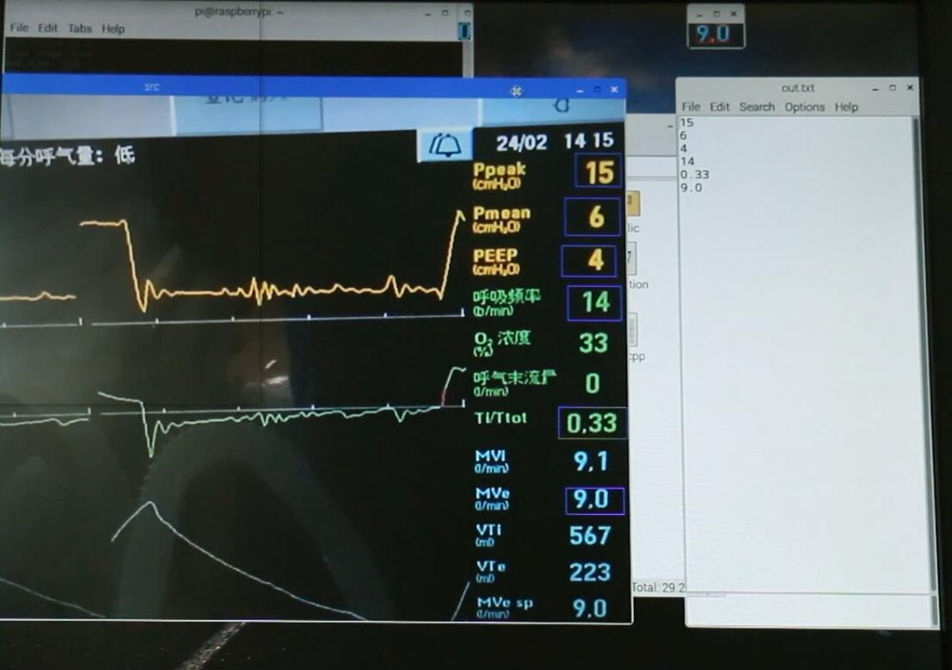
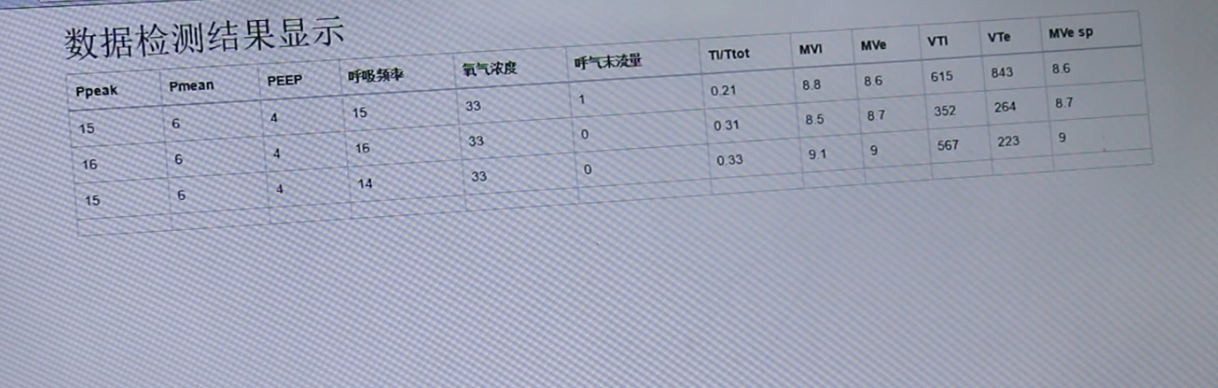
Part 2 图像展示模块
识别的结果通过套接字传输
到上位机中并显示结果，此
时医护人员可以使用手机，
平板电脑等移动设备查看记
录中的医疗数据。

Slide 4
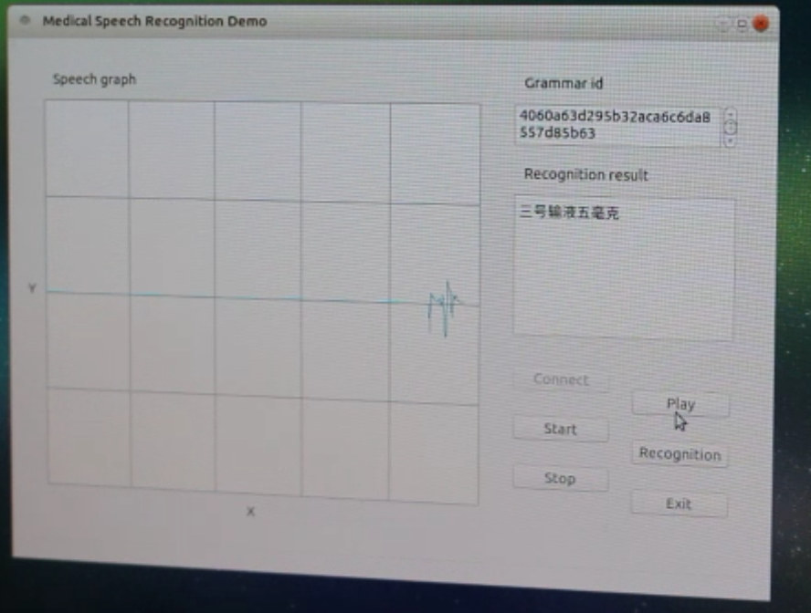
Part 2 语音展示模块
1）点击Connet按钮：此按钮用户连
接硬件，系统自动检测用户是否安
装相应的硬件。用户依照错误提示
插入硬件。
2）识别过程中需要相应的语法语义
文档，指明用户说话的结构。
3）用户可以点击start先开始录音，
此时用户对着语音输入模块录入音
频。
4）若用户录完音频，则点击stop
停止录音，系统自动保存录入的
音频到运行目录。
5）点击Recognition按钮，系统通过
保存的语法文件跟上述两种方法获取
的录音文件，调用识别接口识别出结
果。
6）在result区域显示出识别结果。

Slide 5

Part 3 产品功能
图像模块：解决医疗设备新旧
不一致，旧设备不支持信息对
外输出的问题，达到简单有效
收集和整合数据的目的。
基于树莓派的嵌入式医疗数据
采集平台，使得医院人员免于
定期手动记录仪器数据，为医
疗信息化建设服务。
A
B
减少了人力资源的消耗，提
高了医护人员的工作效率，
方便了医生下达医嘱。
语音模块：用于解决由人工问
题而导致医嘱信息不正确，记
录起来耗费时间等问题。
D
C

Slide 6
Part 4 应用前景
医疗采集信息化
市场发展
有许多小型企业从事健康数据采集、网上看病预约、网络医生等方面的应用开发。国内现已有一些临床试验机构和企业开发并应用了相关的临床试验信息管理系统，如南京海泰公司的临床试验数据采集与管理系统、中国中医科学院临床评价中心研制的ClinResearch等等。目前我国鼓励医疗系统的网络化与智能化，并且很多医院急需这方面的软件，可以说市场十分广阔。
自我国原卫生部出台《全国卫生信息化发展规划纲要》以来，“医疗大数据”成为我国医疗信息化的重要领域和重点发展方向，中南大学已与移动公司合作，负责开展“移动医疗”相关应用的原型系统设计开发，双方合作利用现代通信、物联网等技术、开展健康管理、医患互动、院前急救、远程医疗等服务，改变医院看病的传统方式。
社会背景
医疗信息化企业合作
医疗机构总数在近几年增长迅猛，公众对医疗服务的需求也在不断提升。截至到2016年4月，全国医疗卫生机构数达到98.9万个，其中：医院2.8万个，基层医疗机构92.5万个，专业公关卫生机构3.1万个，其他机构0.3万个。但是根据调查，绝大多数的医疗机构尚未实现完全信息化，这也给我们的平台提供了很大的市场。
在这个还算是比较新兴的产业，市场上介入的企业还是比较少的，目前的产品多样性还是比较少的，这也就给我们一些可乘之机。我们可以利用先进的理念和前卫的技术，迅速打开市场。在这片大部分企业未沾染的处女地上，我们可以尽情的发展。通过OCR等嵌入式产品可以解决很多医疗信息化公司数据无法采集的难题。OCR可以作为一个子产品直接卖给医疗信息化企业，或承包数据采集业务

Slide 7
近几年全国医疗卫生机构变化情况
99
98.35
98.14
98
97.44
97
96
2013
2014
2015
2013年医疗机构
2014年医疗机构
2015年医疗机构

Slide 8

感谢聆听！
THANK YOU FOR WATCHING

